Slide 1
PRESENTASI MOBILE DEVELOPMENT
Sistem deteksi aspal pada jalanan yang rusak
Dimas Ilham Mardiyanto 18090122
Alfan Nur Rabbani 18090139

Slide 2
Ide Project
Memanfaatkan Deep Learning untuk mendeteksi aspal pada jalanan yang rusak

Slide 3
Implementasi Deep Learning
Object Detection ini menggunakan algorithma YOLOv3 tiny (you only look once) lalu menggunakan Optimizer Adam

Slide 4
Susunan pembuatan
Mengumpulkan dataset
Training validasi dataset
Testing dataset

Slide 5
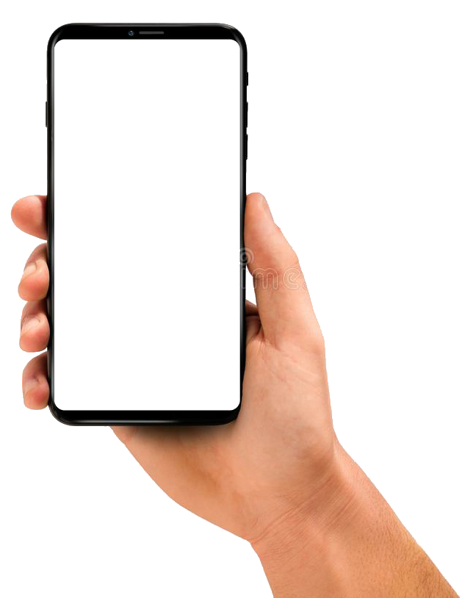
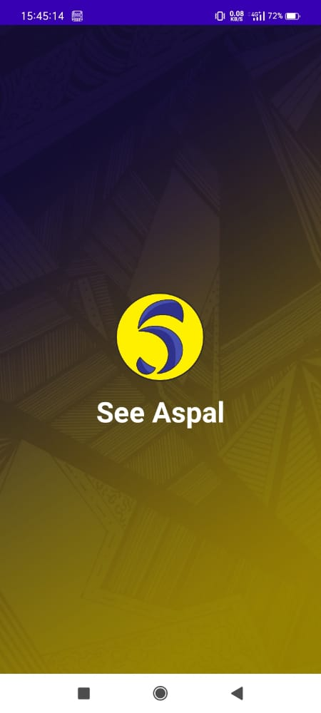
Android tampilan splash screen

Slide 6
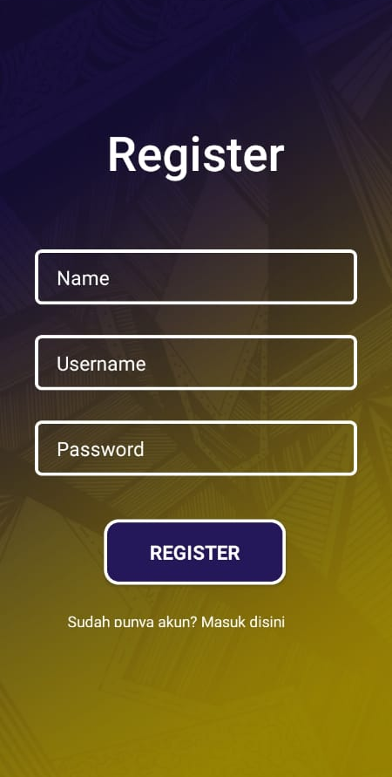
Android tampilan register

Slide 7
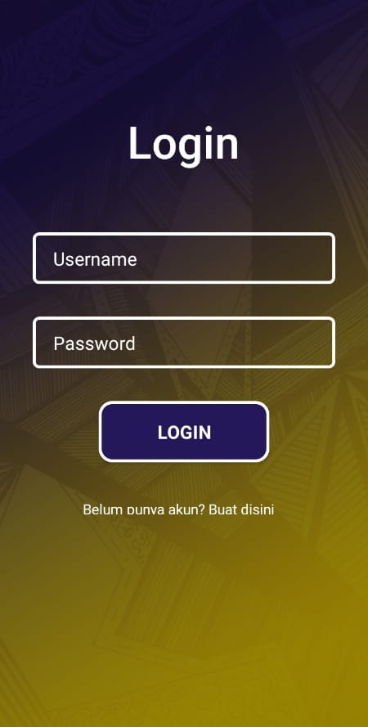
Android tampilan login

Slide 8
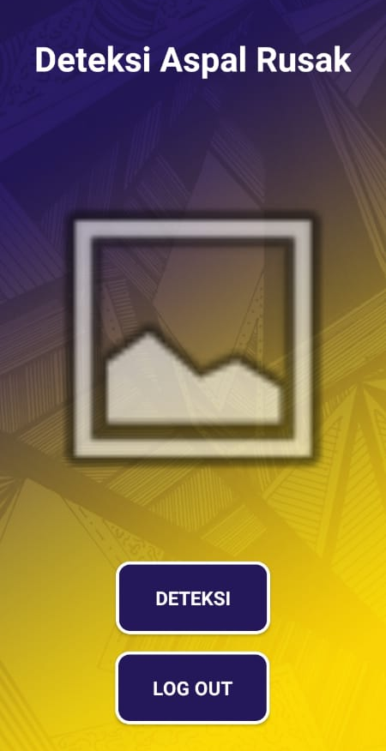
Android tampilan halaman utama

Slide 9
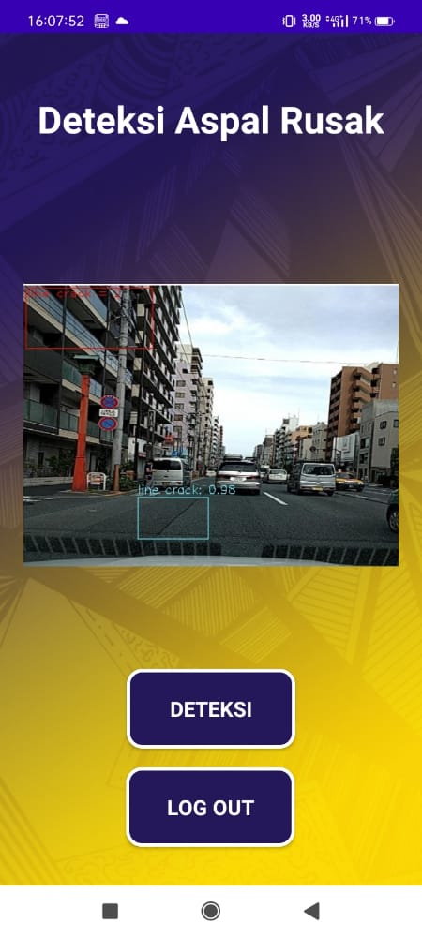
Android tampilan Deteksi

